Slide 1
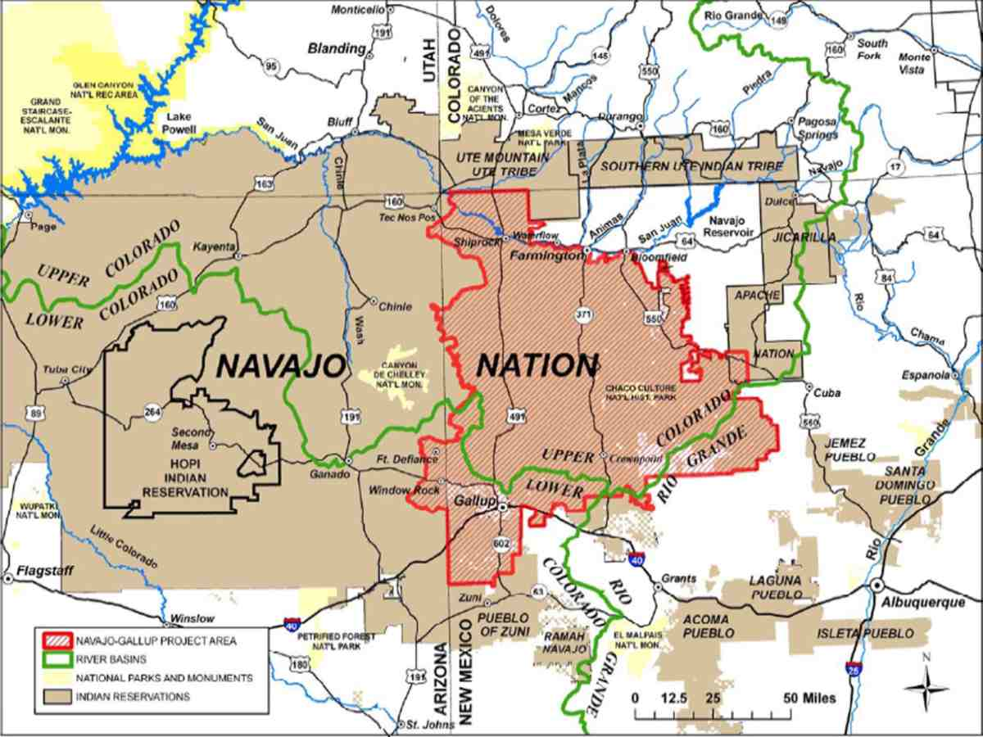
Muziek:
Panfluit

Slide 2
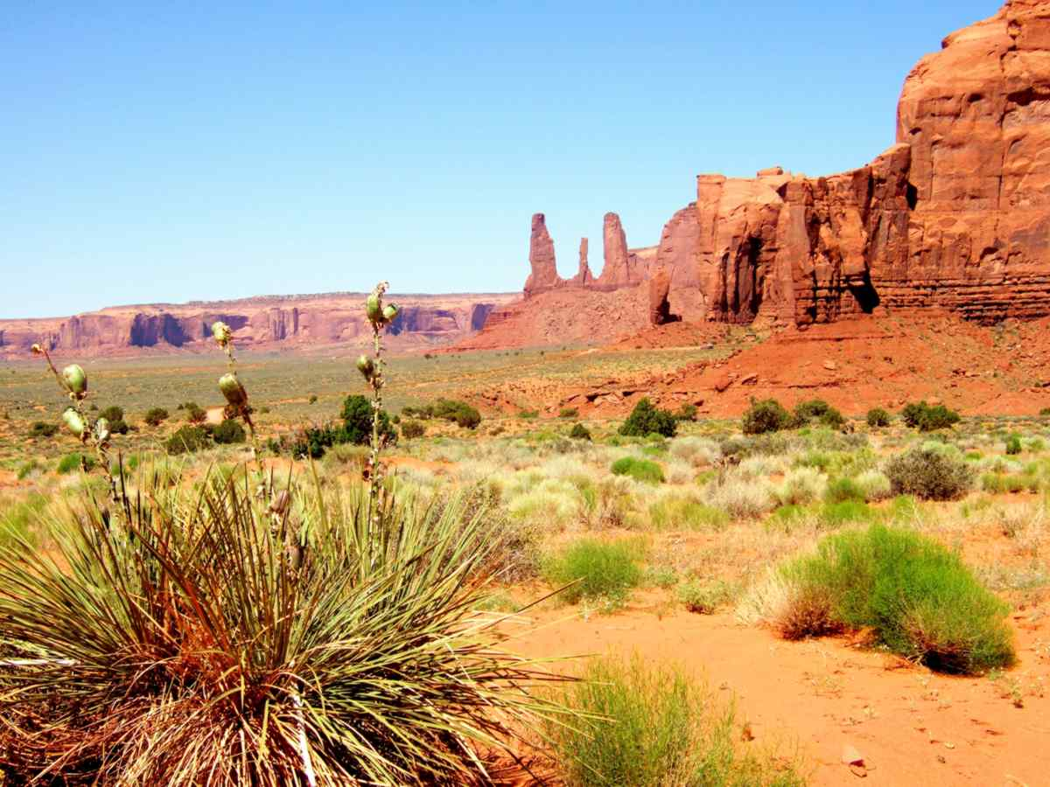
Navajo Tribal Park

Slide 3
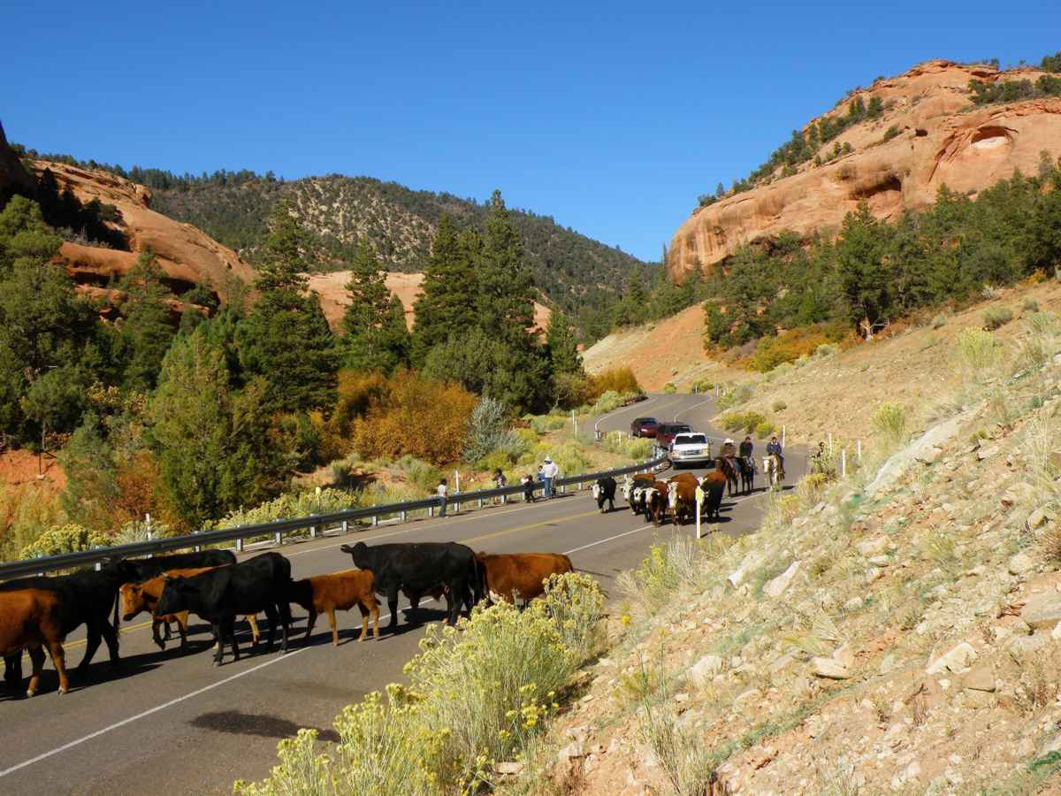
Navajo familie verplaatst het vee

Slide 4
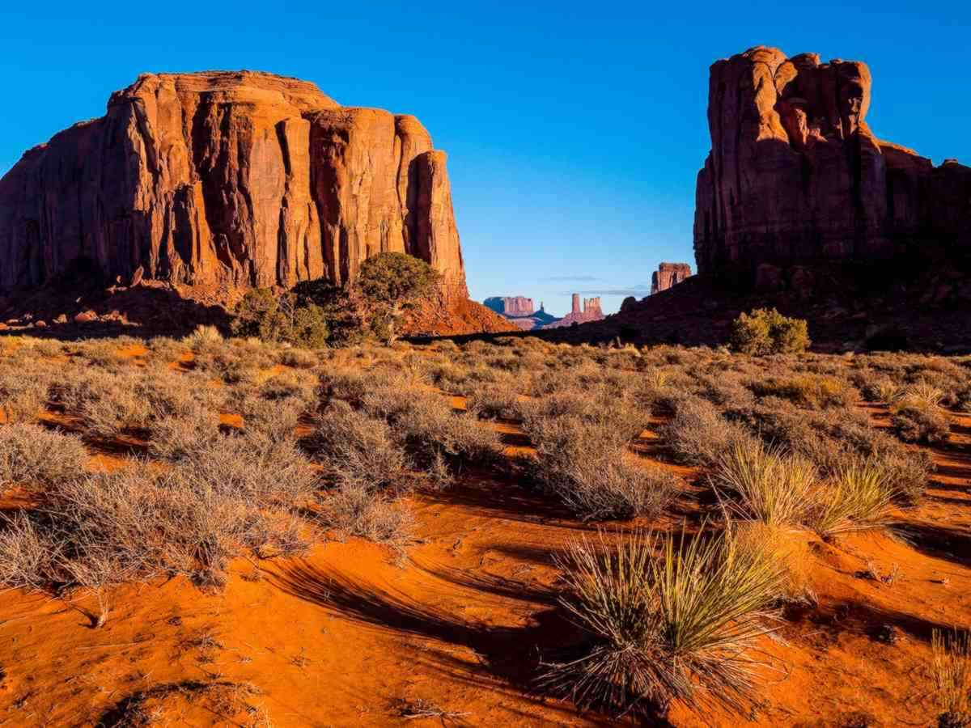
Navajo Tribal Park, Arizona

Slide 5
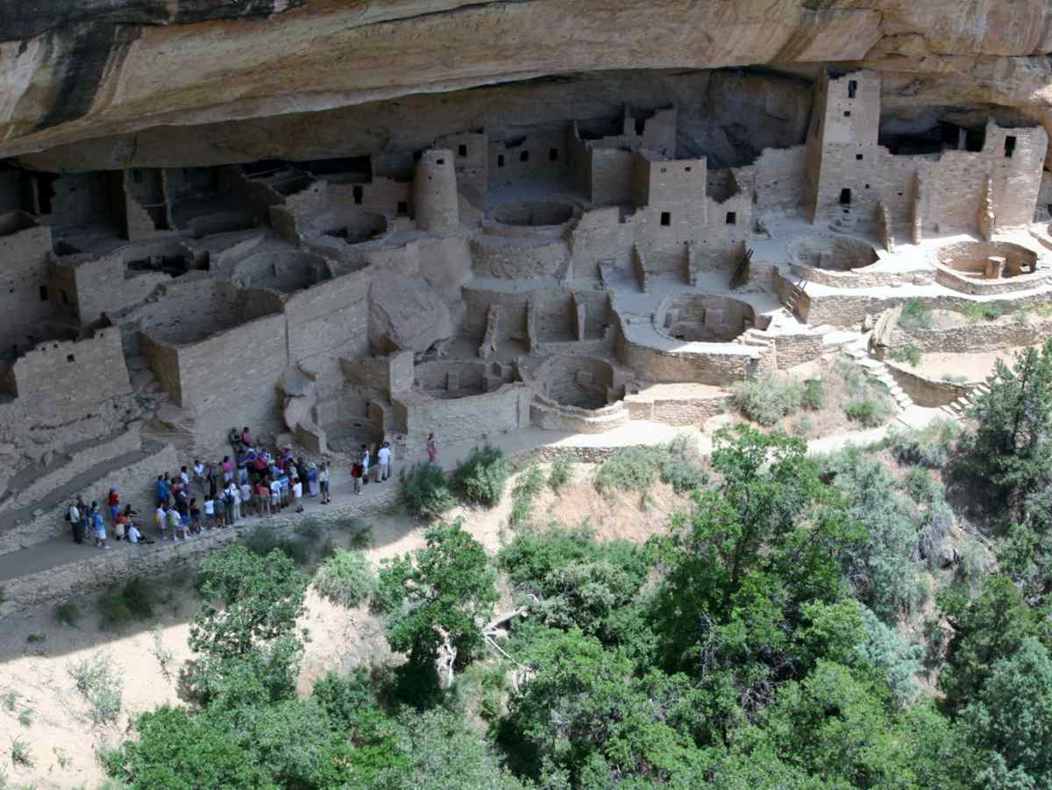
Cliff Palace in Mesa Verde N.P

Slide 6
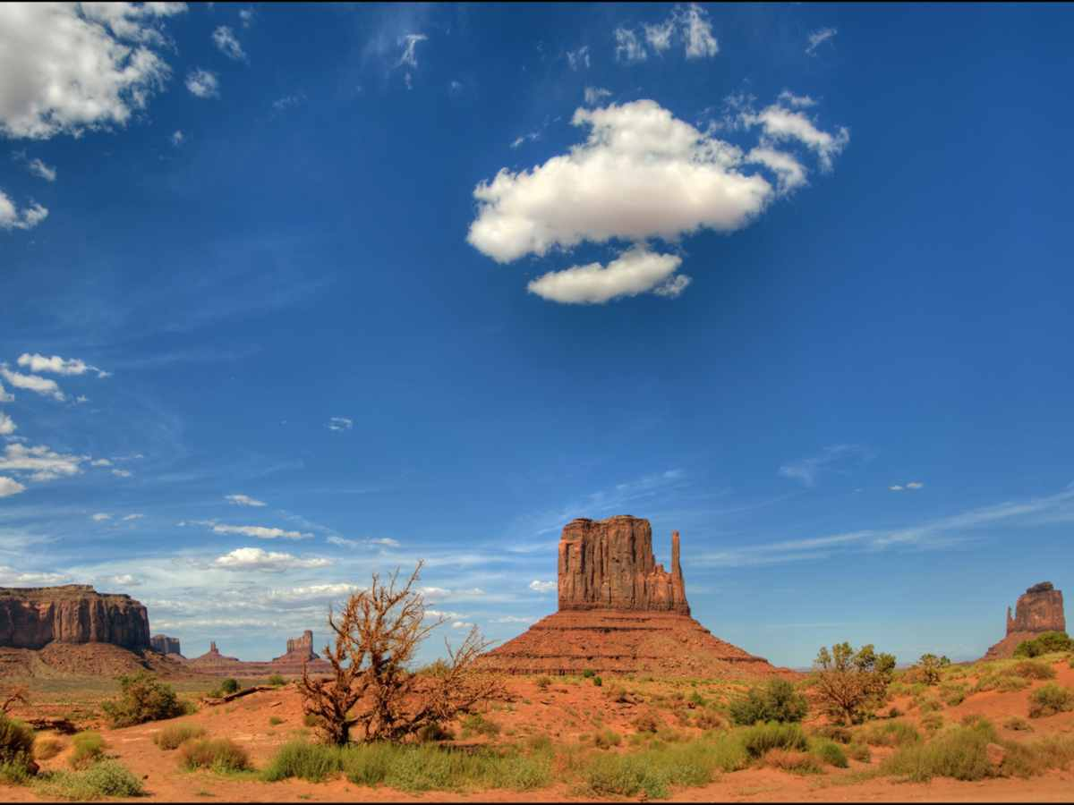
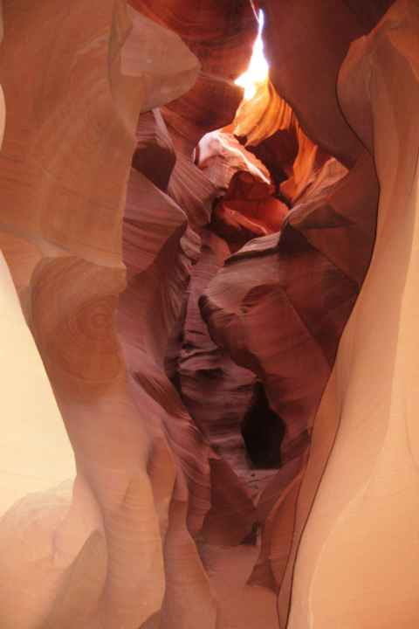
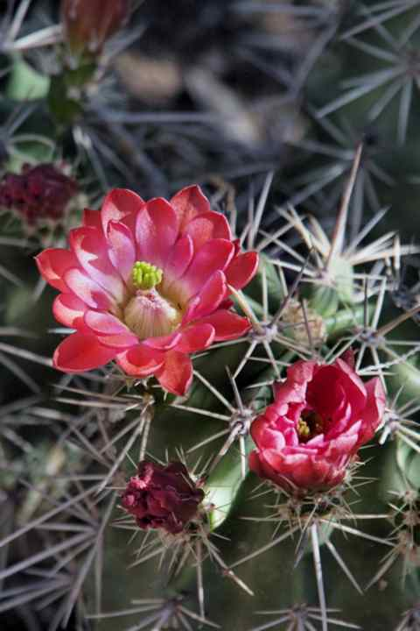
Lower Antelope Canyon
Cactus bloem
Onder in de Vallei

Slide 7
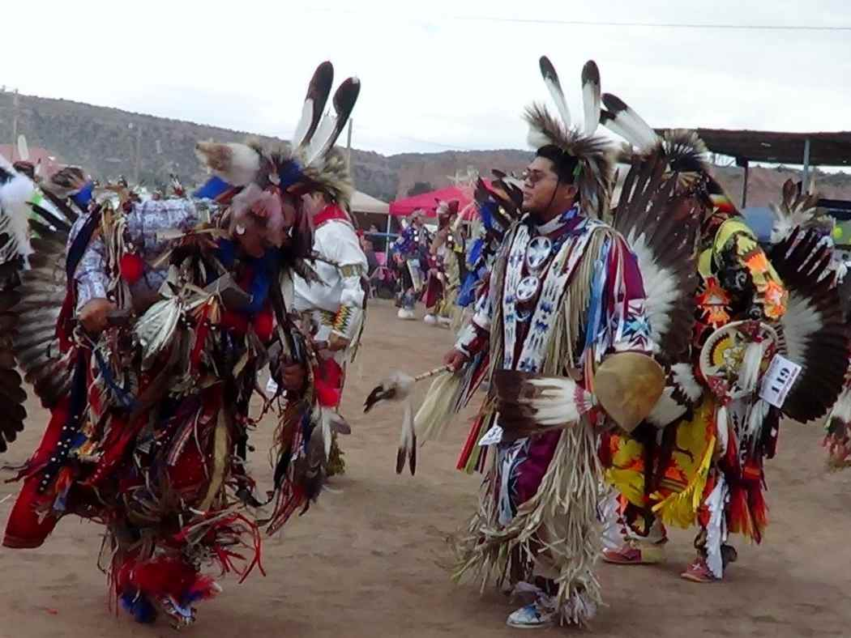
Navajo Nation Fair

Slide 8
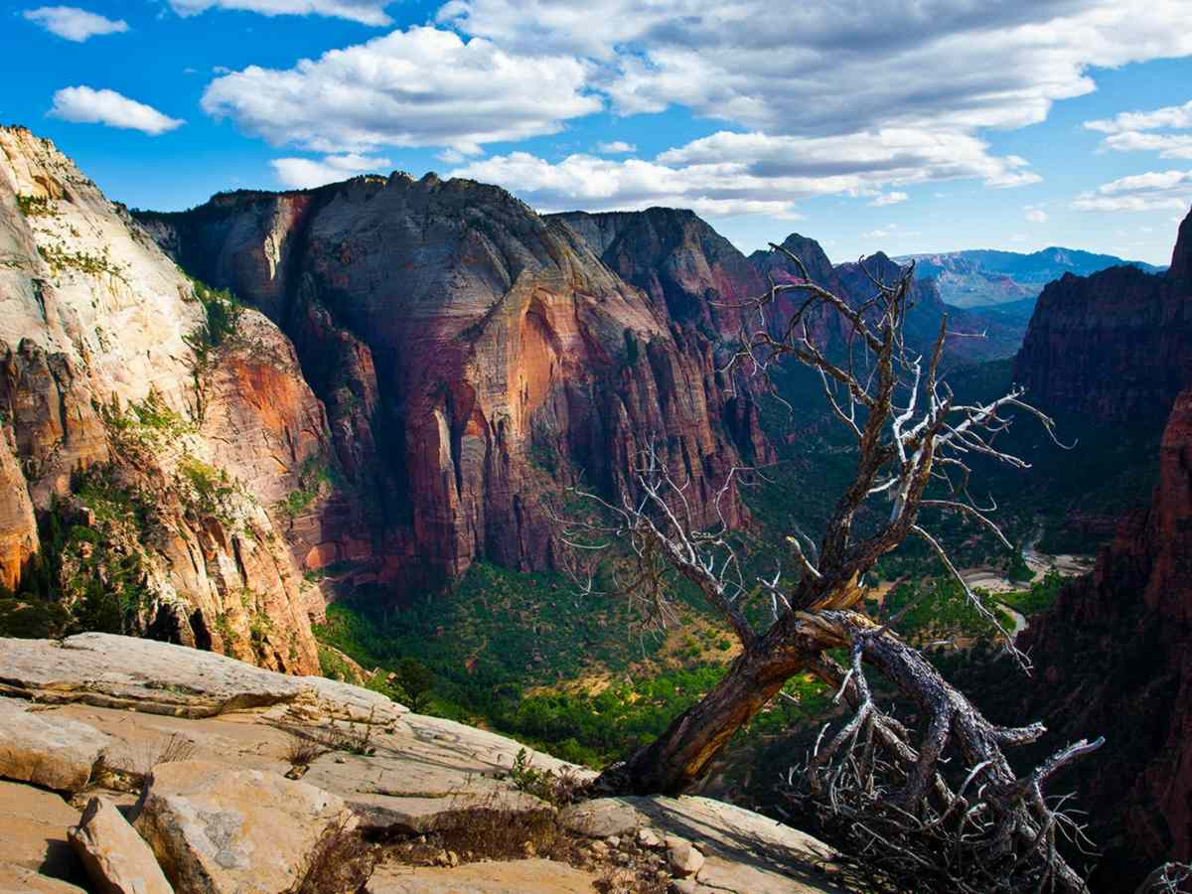
Angels Landing

Slide 9
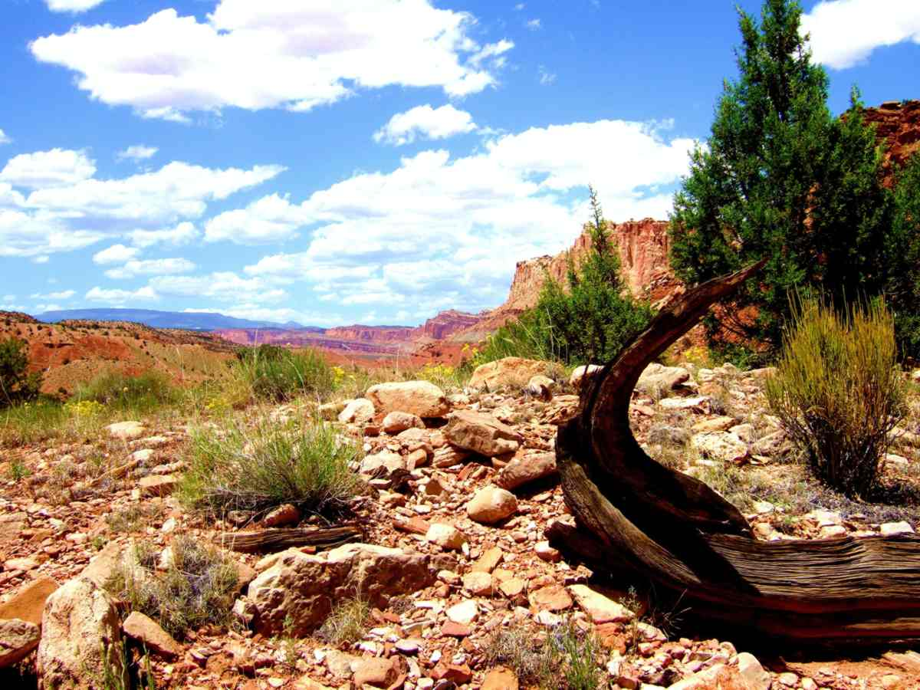
Capitol Reef N.P. Utah

Slide 10
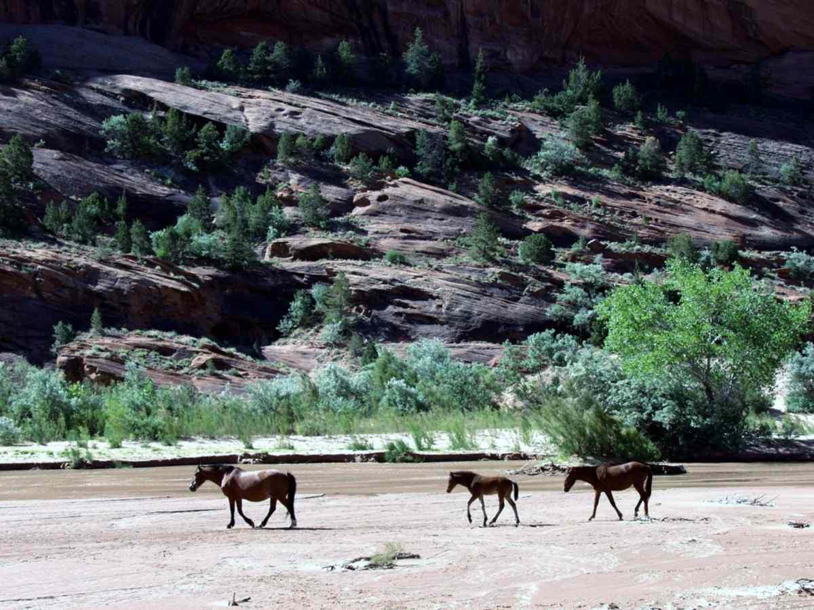
Wilde Paarden , Canyon de Chelly

Slide 11
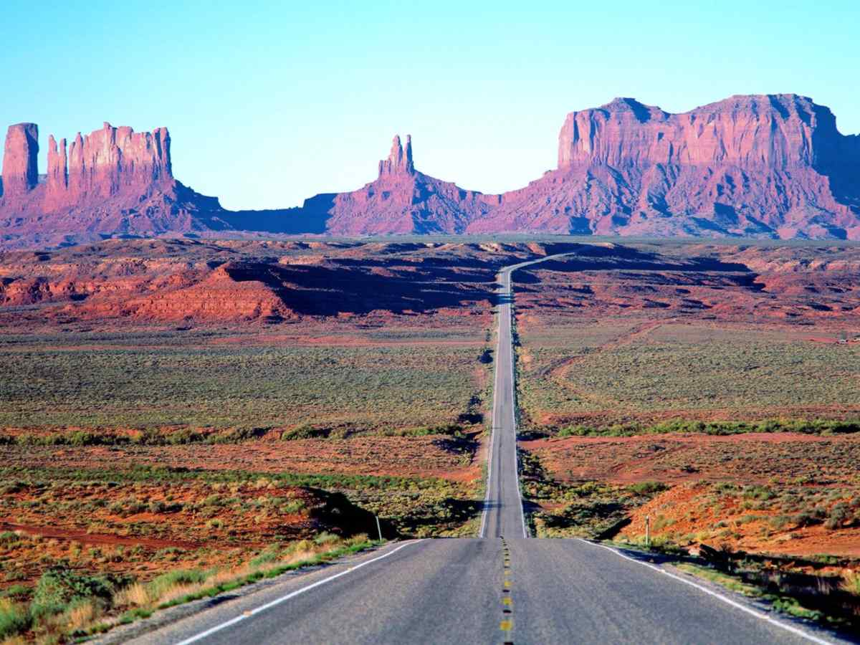
Op weg naar Monument Valley Arizona

Slide 12
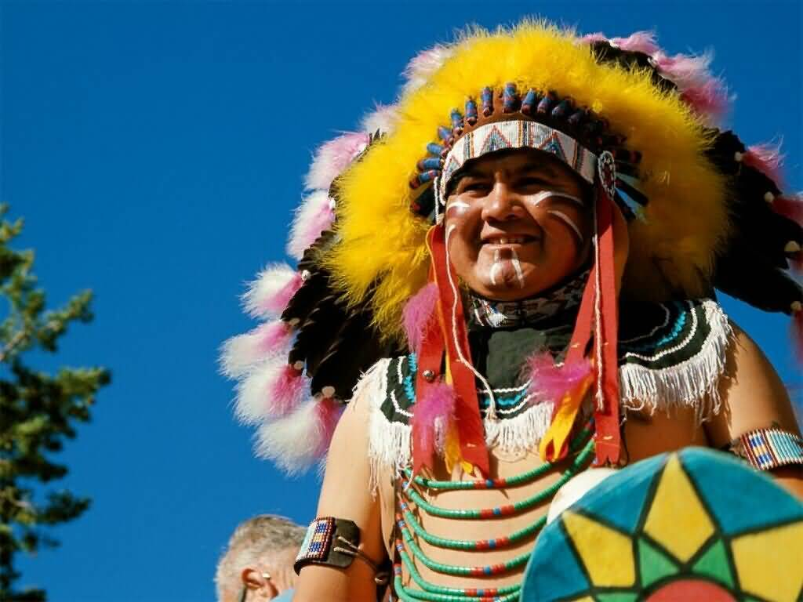
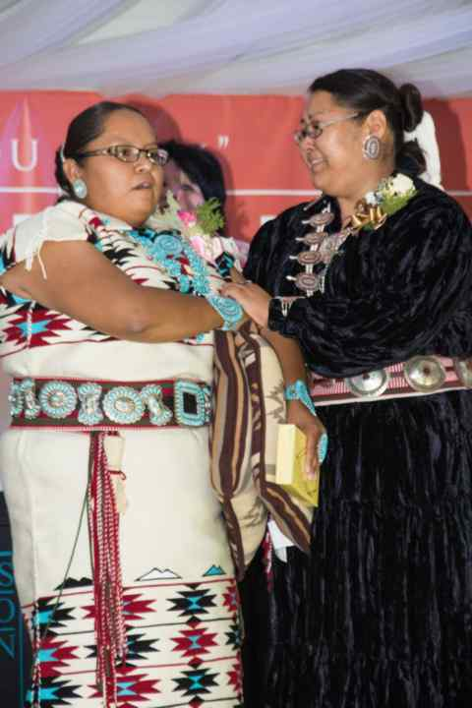
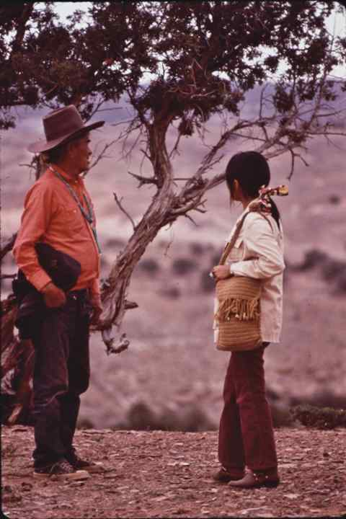
Miss Navajo Final
Arizona - Navajo Nation
Hopi Indian Arizona

Slide 13
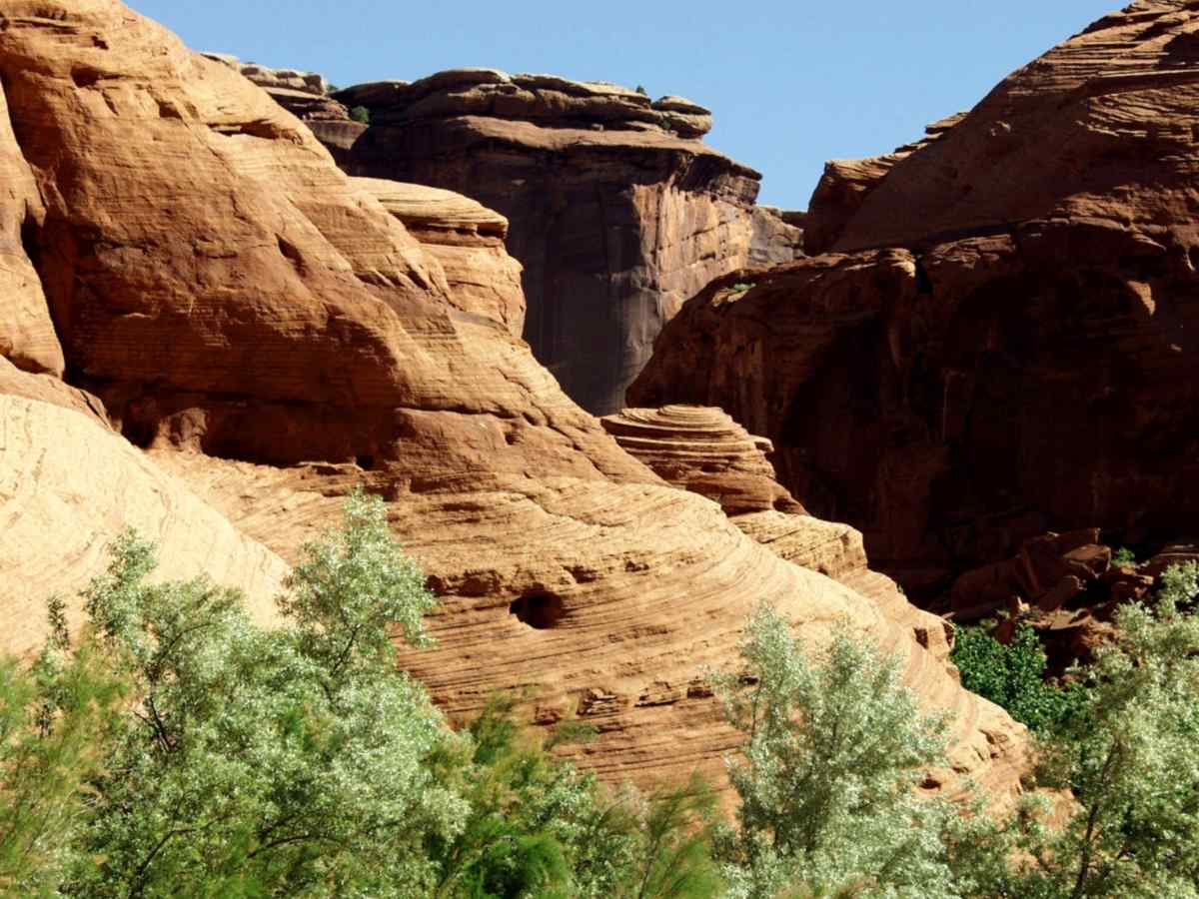
Canyon van Chelly

Slide 14
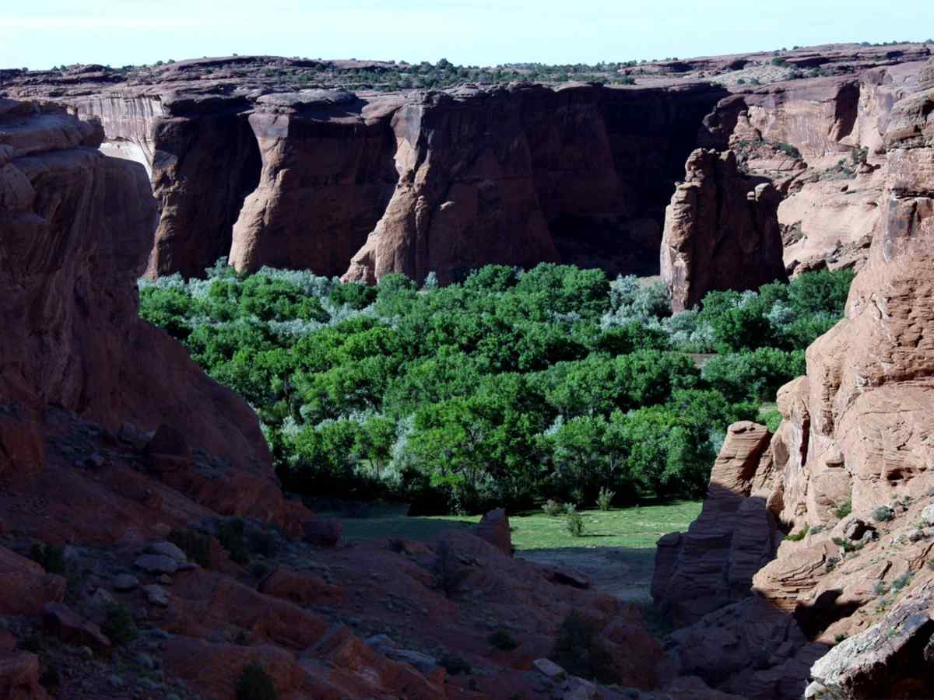
Overzicht , Canyon de Chelly

Slide 15
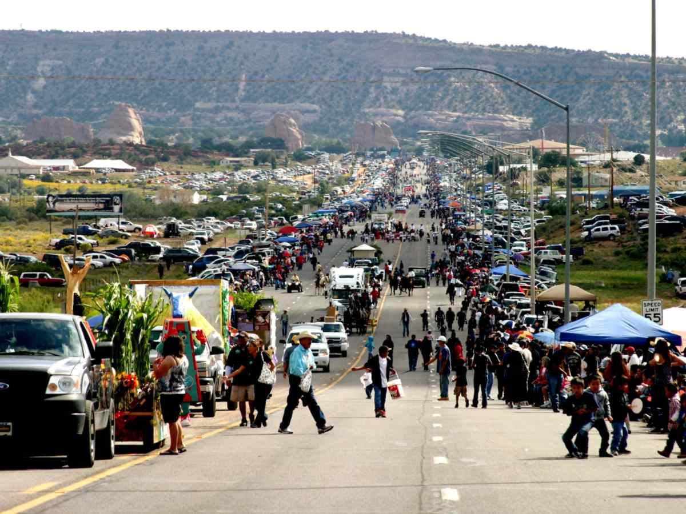
Navajo Nation Fair

Slide 16
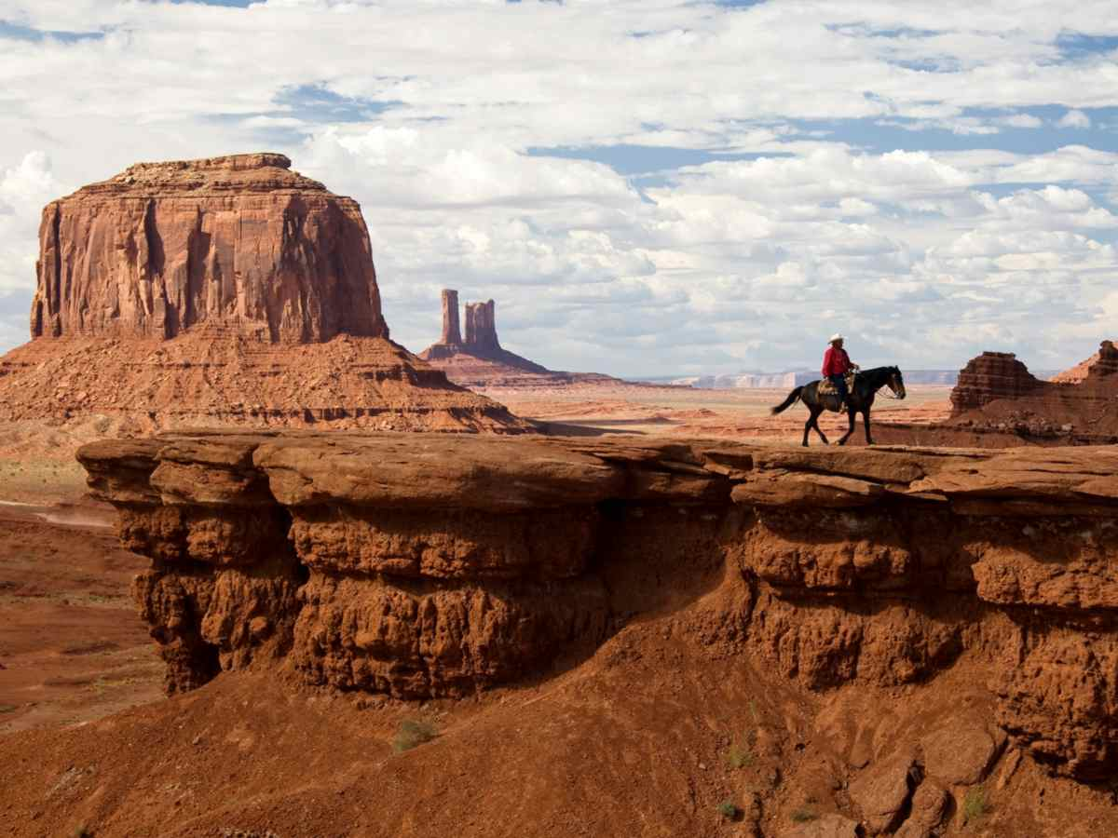
Monument Valley

Slide 17
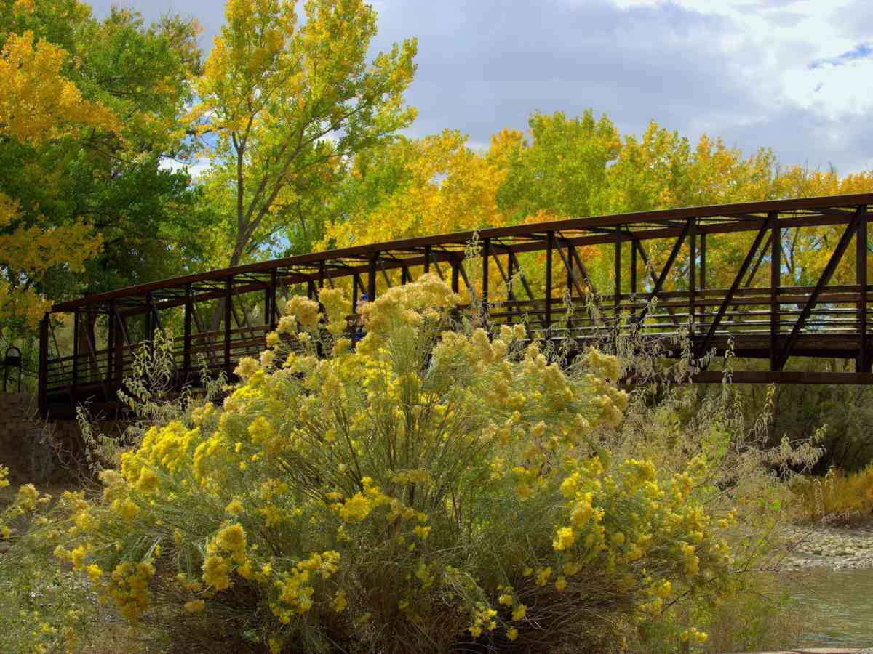
Farmingtons-Berg-Park

Slide 18
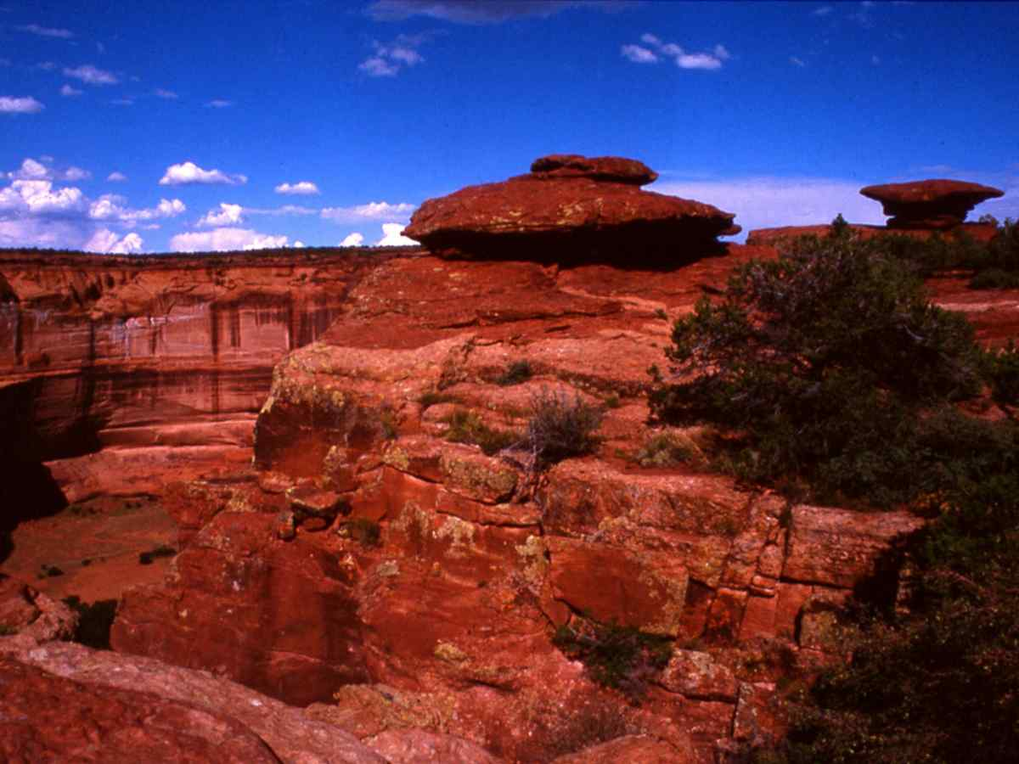
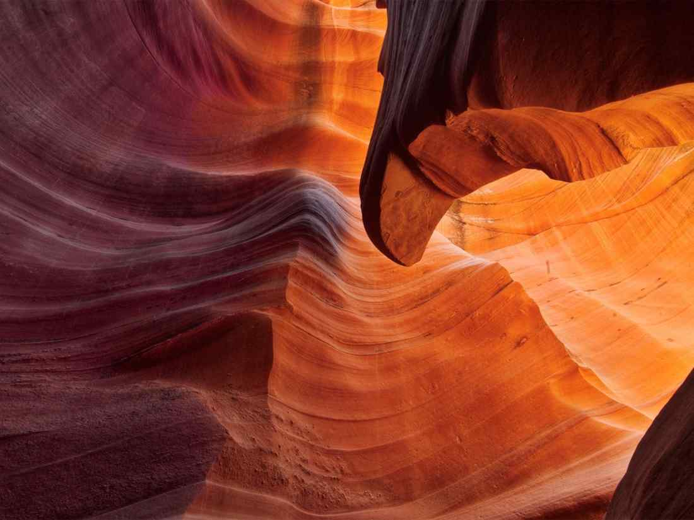
Lower Antelope Canyon
Chelly Canyon

Slide 19
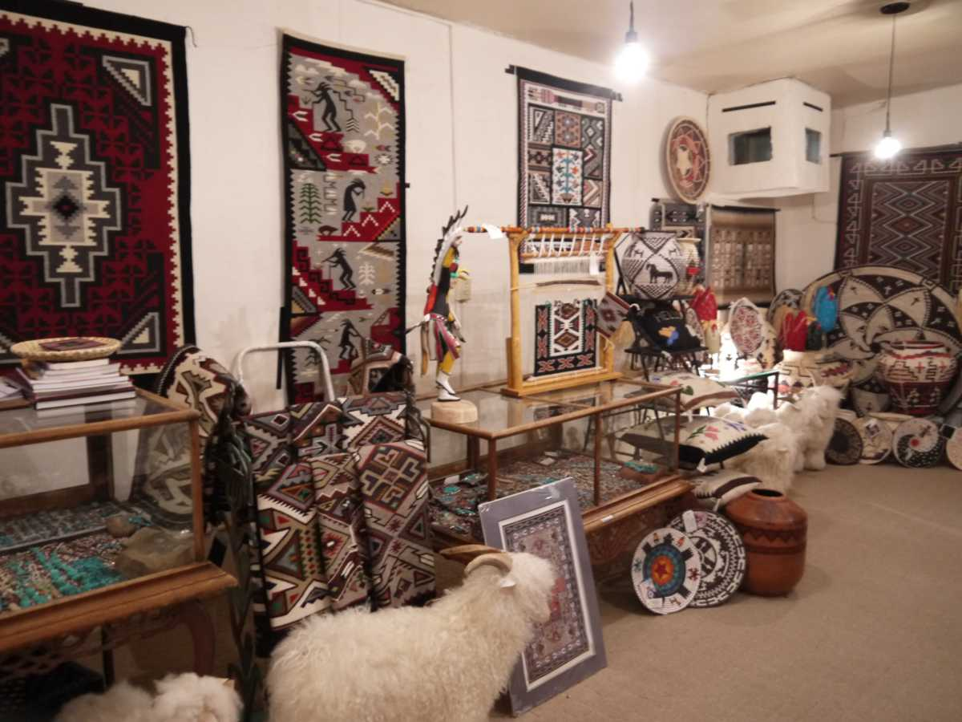
Navajo -Teec Rug Room-met poppen

Slide 20
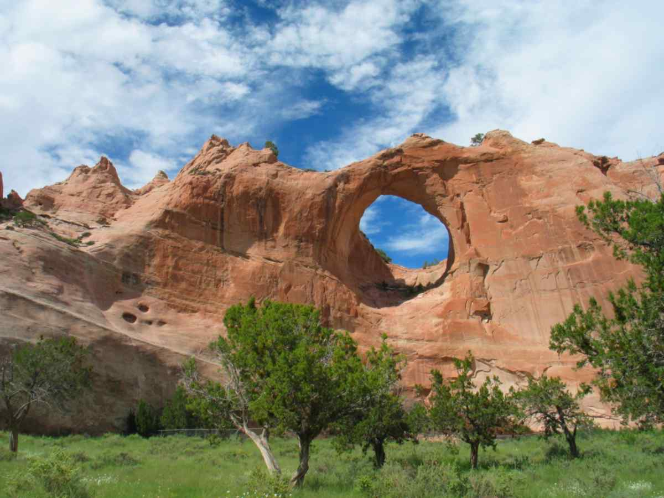
de "Window Rock"

Slide 21
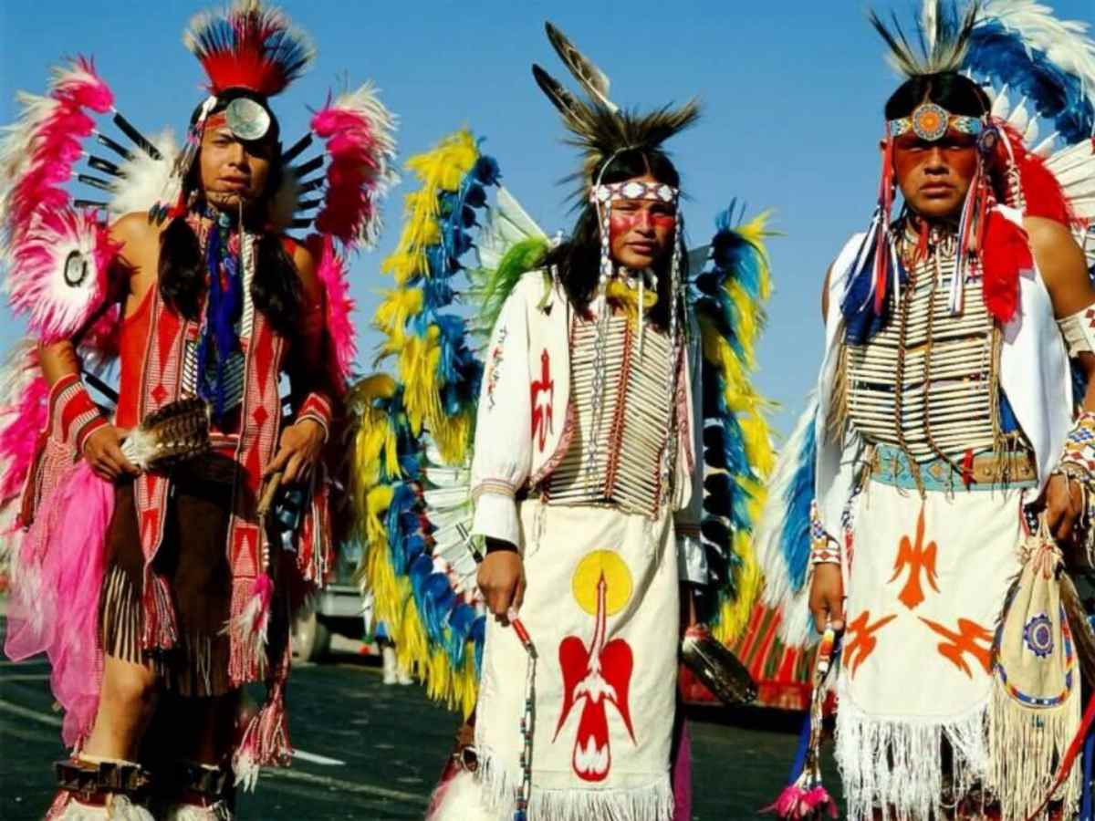
Navajo Indianen

Slide 22
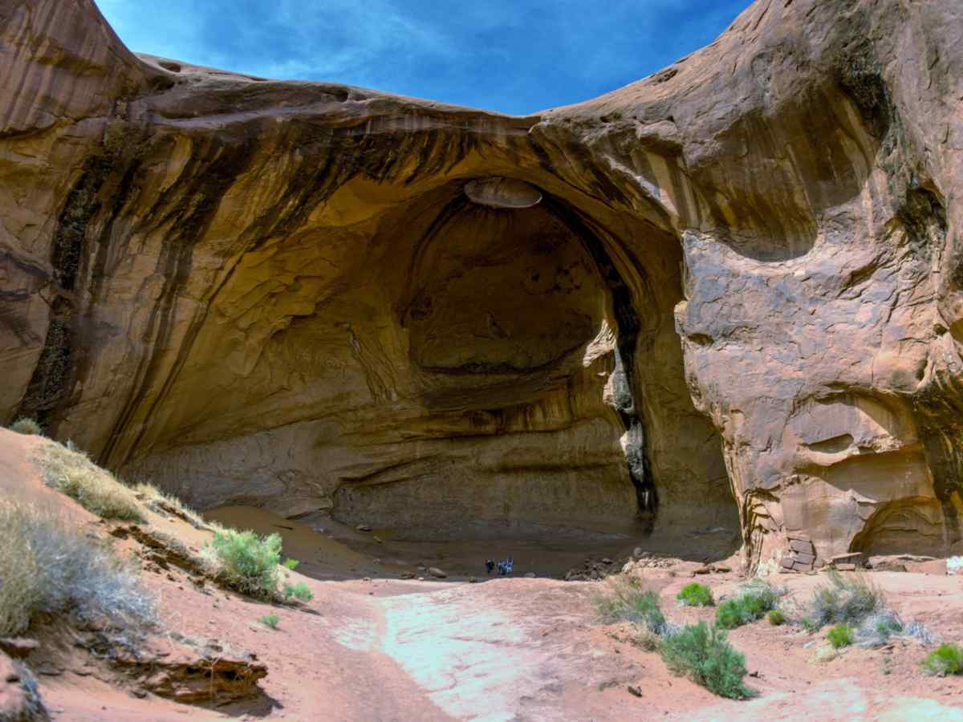
Navajo Nation Utah

Slide 23
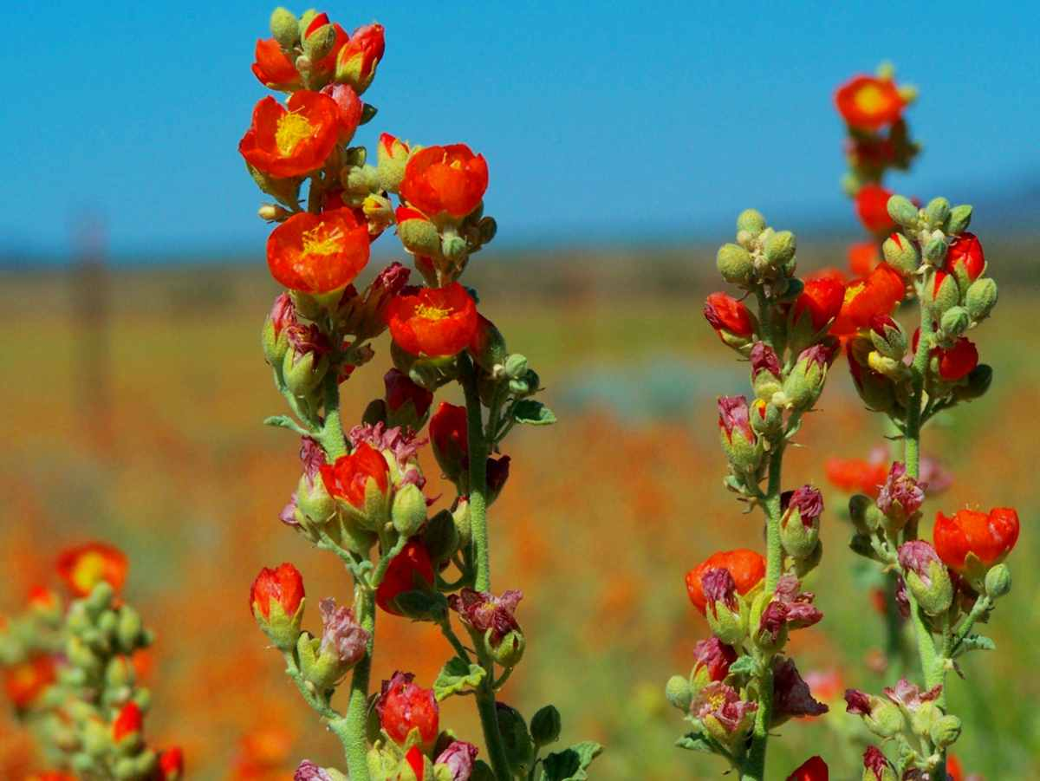
Bloemen op de Westelijke Prairie Grand Canyon

Slide 24
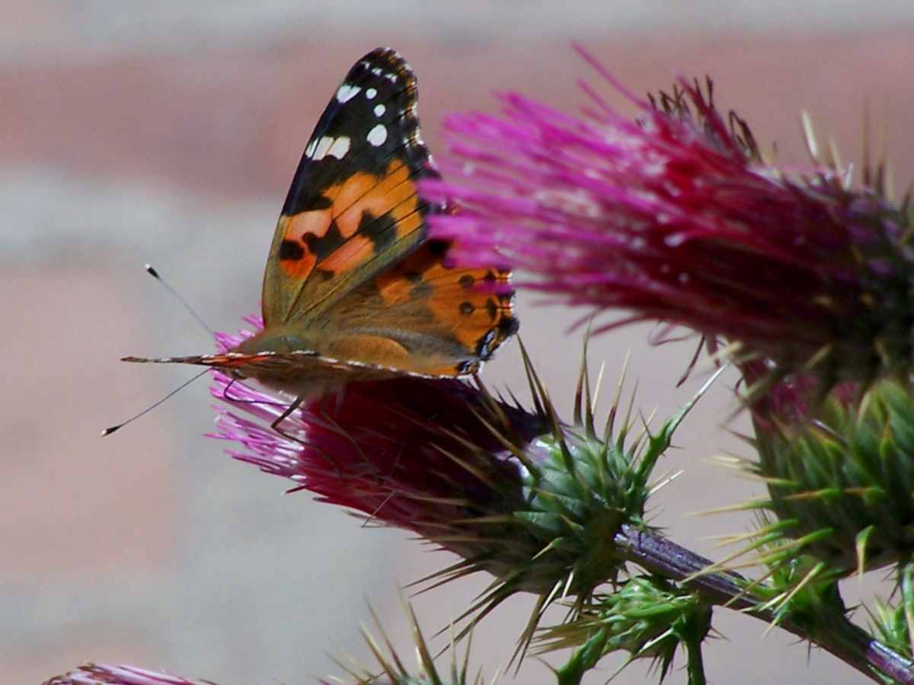
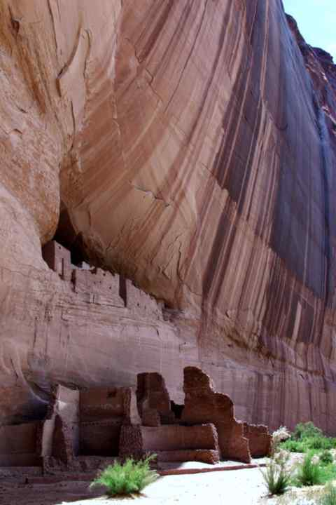
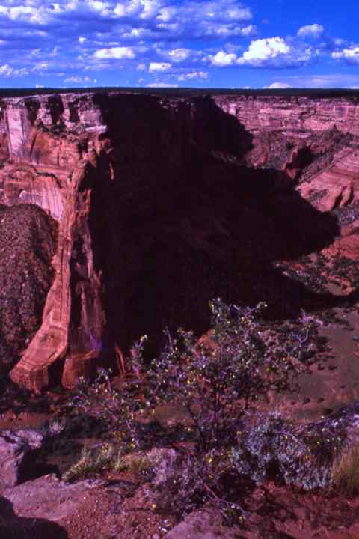
Witte Huis, Canyon de Chelly
Canyon de Chelley
Monarch vlinder - Grand Canyon

Slide 25
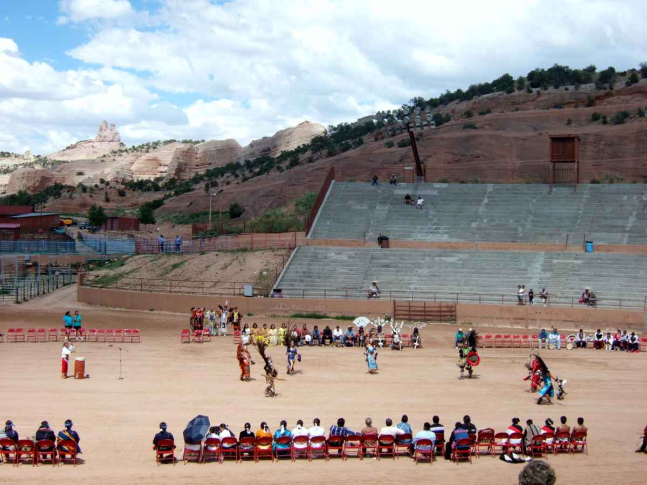
Gallup - Intertribunale ceremonie

Slide 26
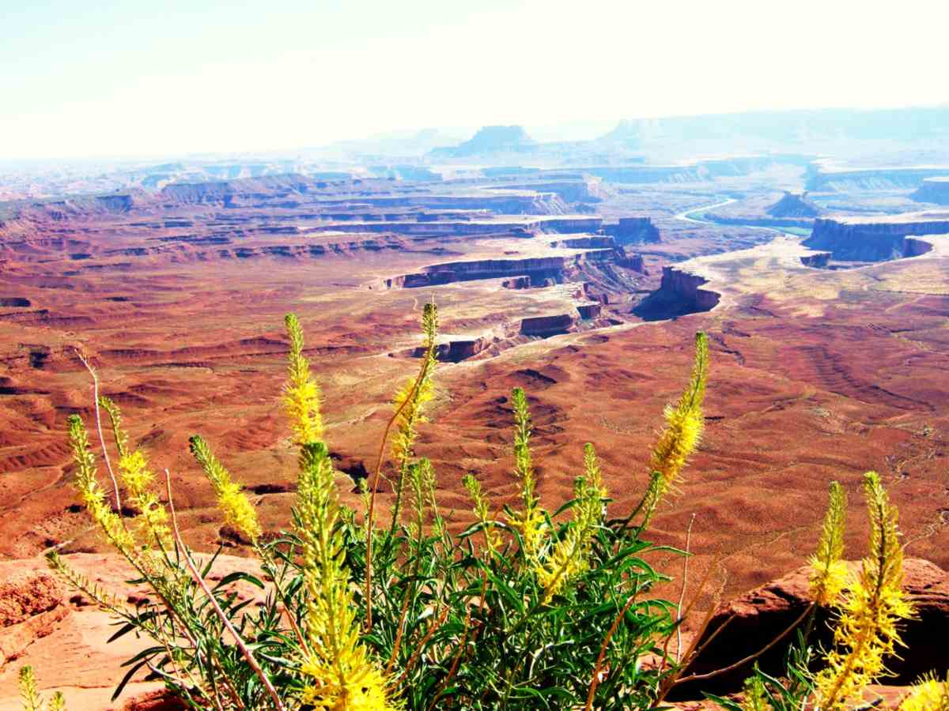
Canyonlands National Park, Utah

Slide 27
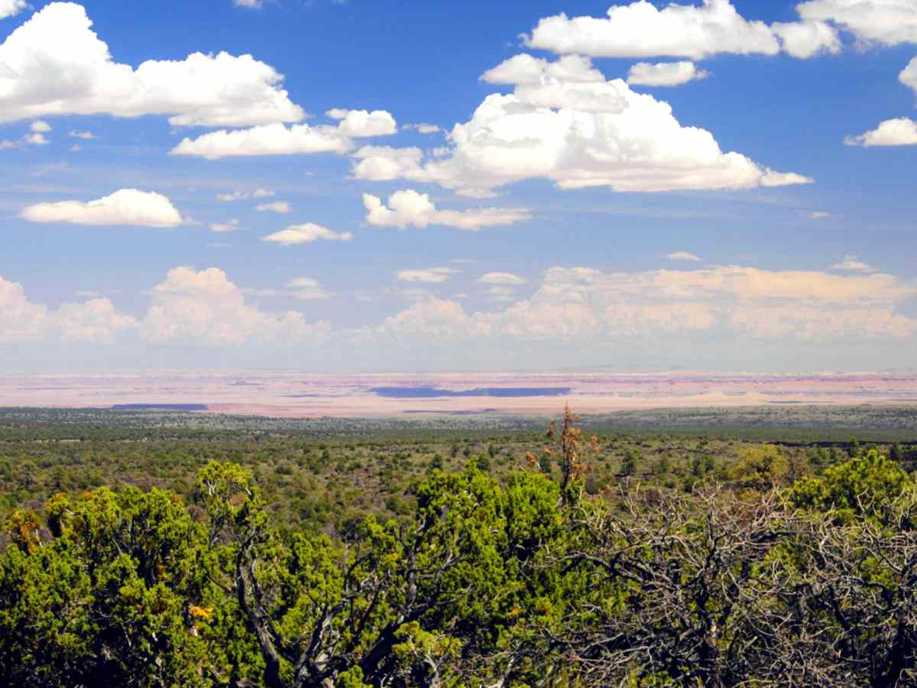
De gekleurde woestijn, Navajo Nation

Slide 28
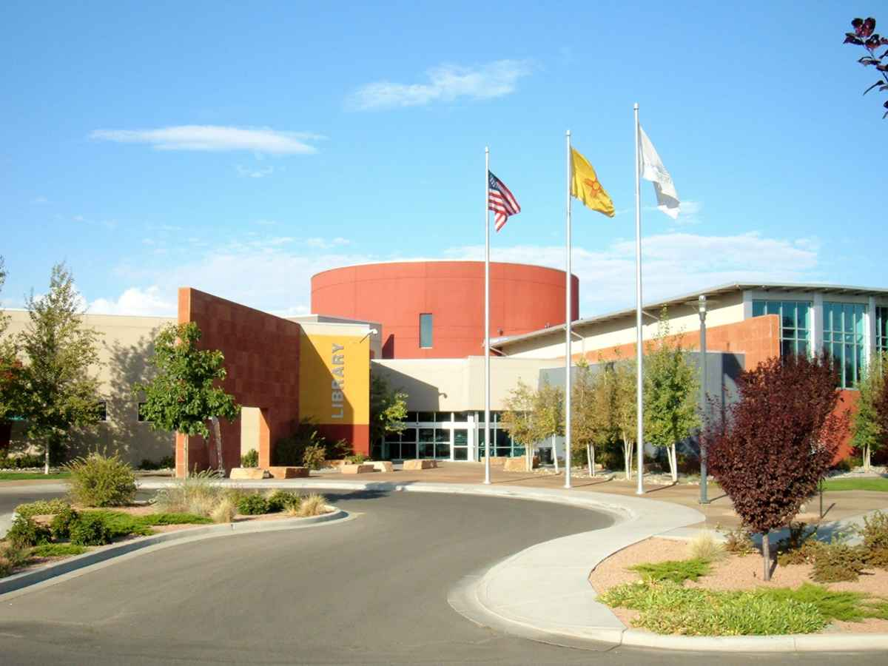
Farmington - Bibliotheek

Slide 29
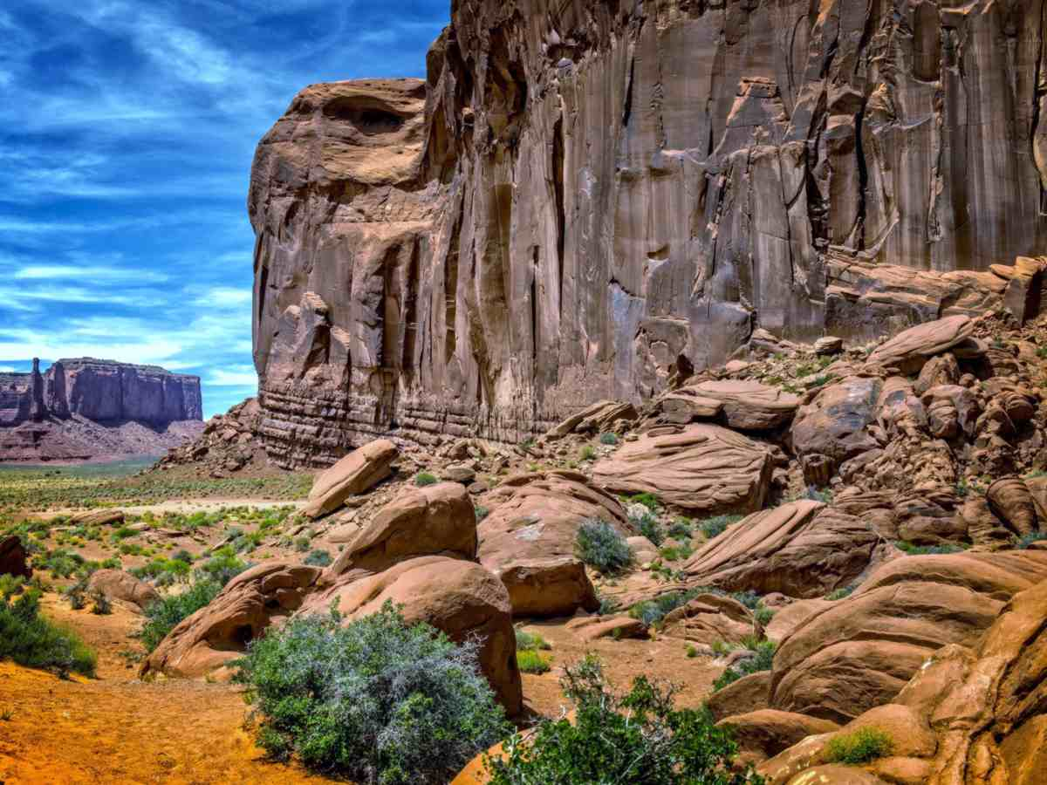
Navajo Nation

Slide 30
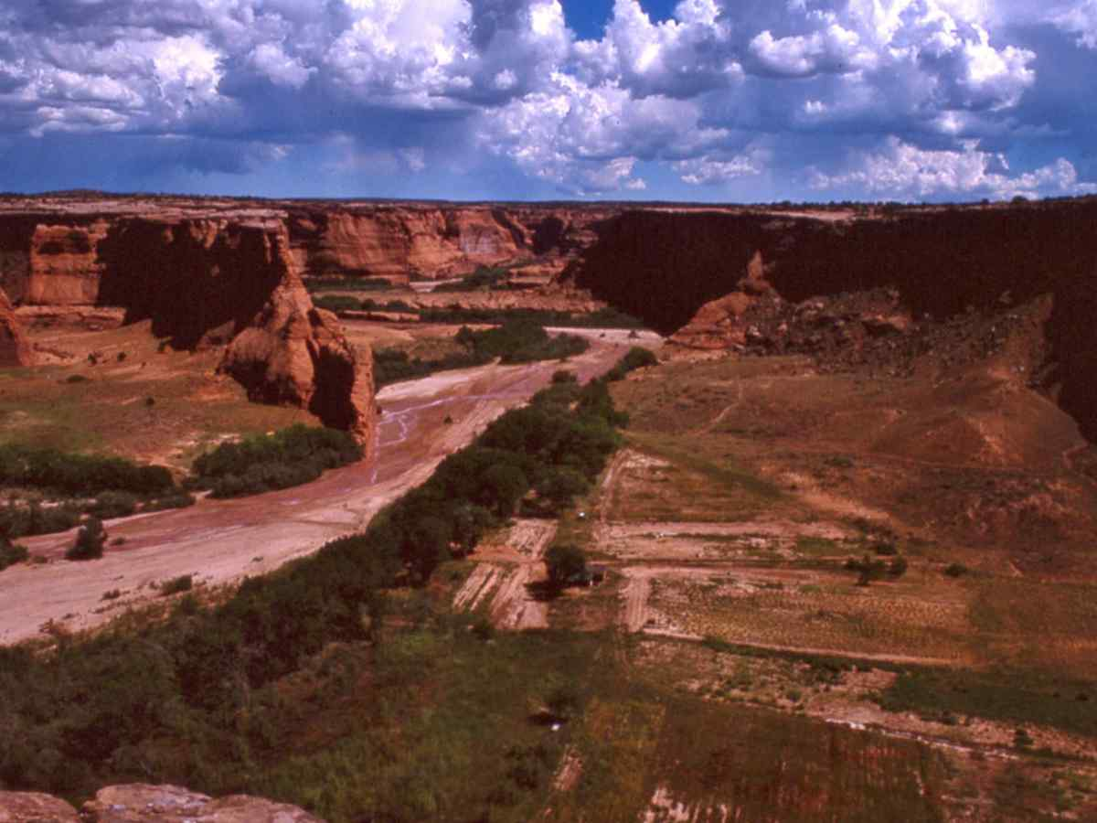
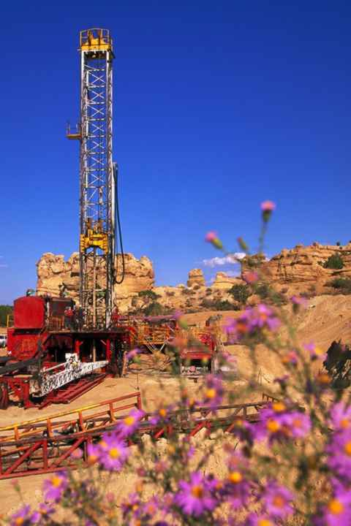
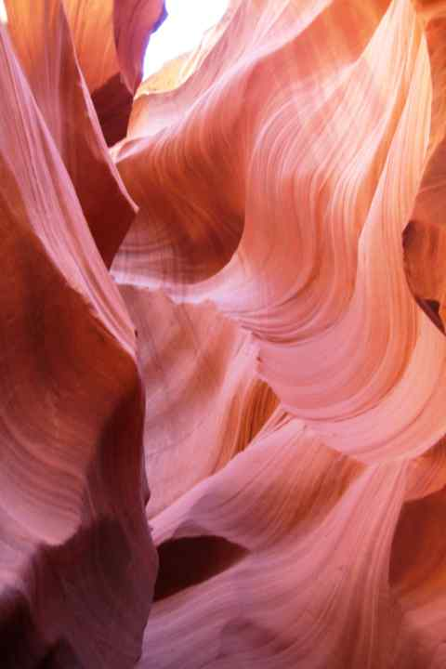
BP boor project - Farmington
Lower Antelope Canyon
Canyon de Chelley

Slide 31
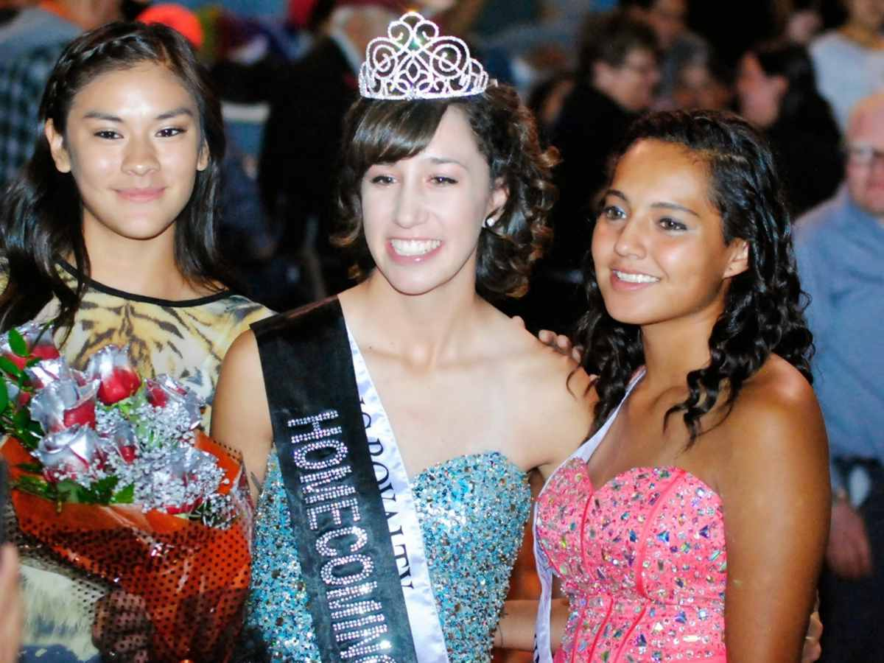
Gallup High School

Slide 32
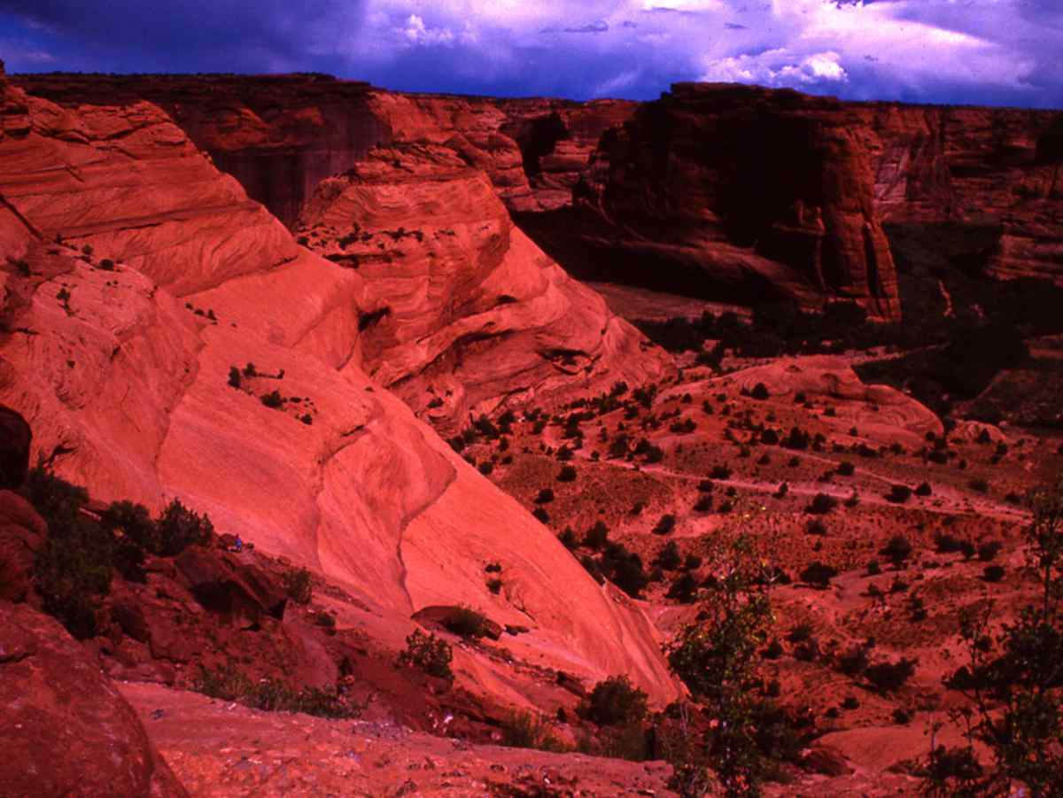
Canyon de Chelley

Slide 33
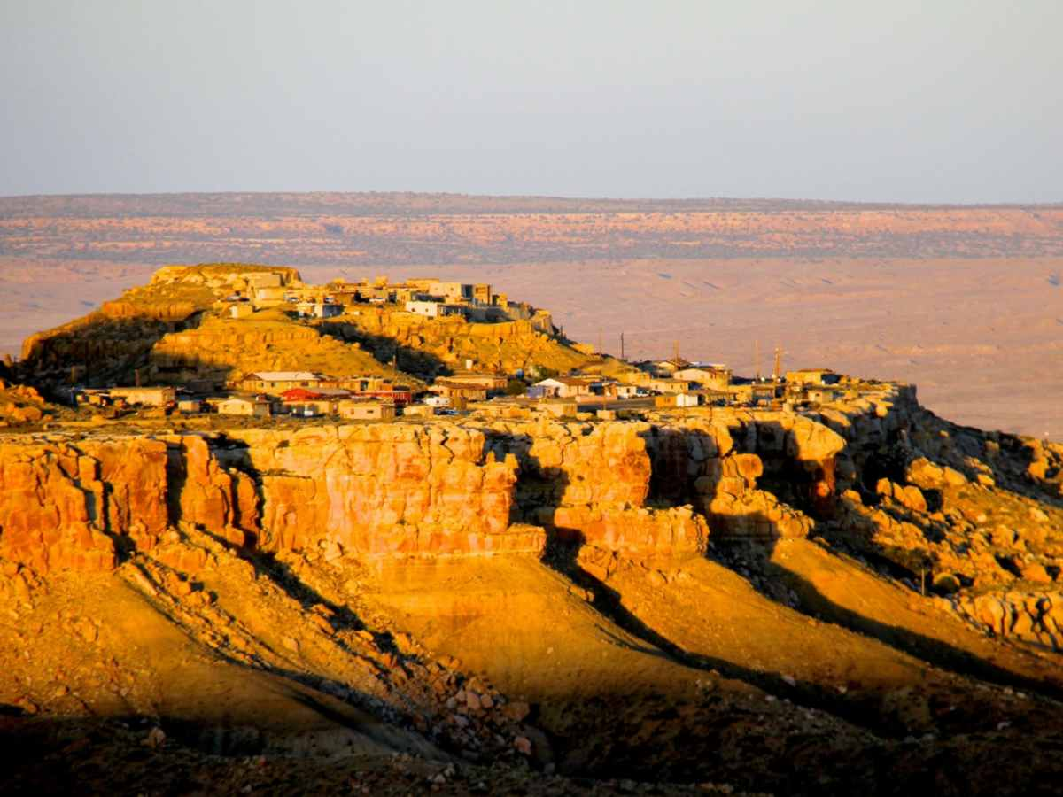
Mishongnovi, Second Mesa, Hopiland

Slide 34
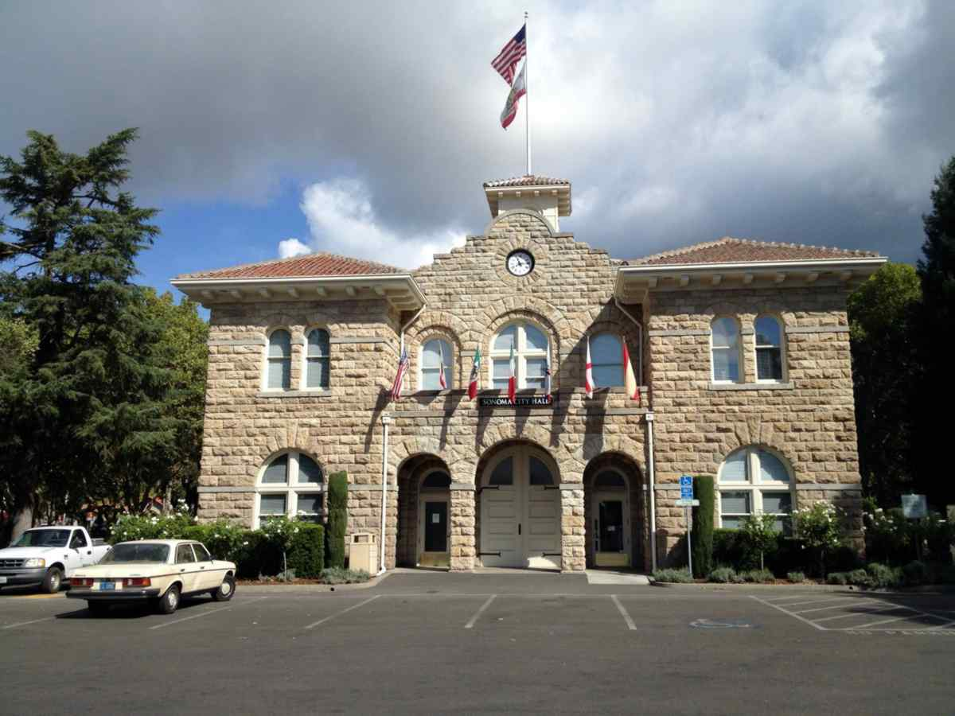
Sonoma City Hall

Slide 35
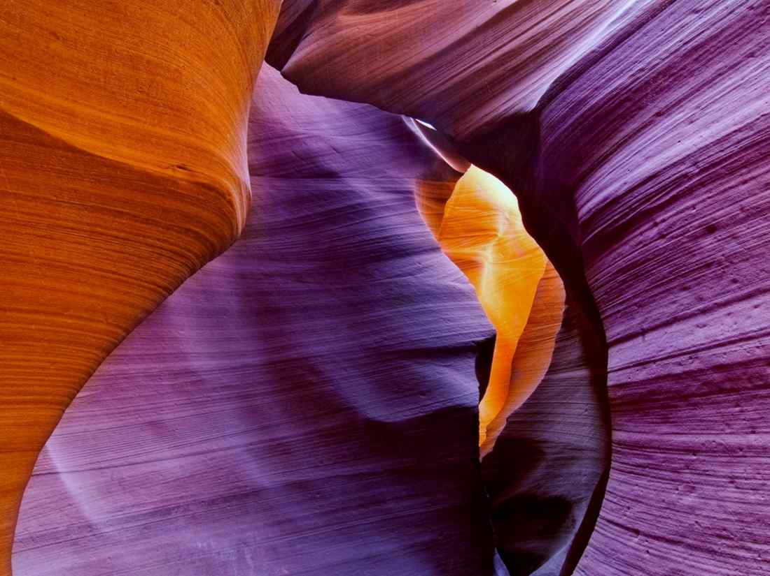
Lower Antelope Canyon

Slide 36
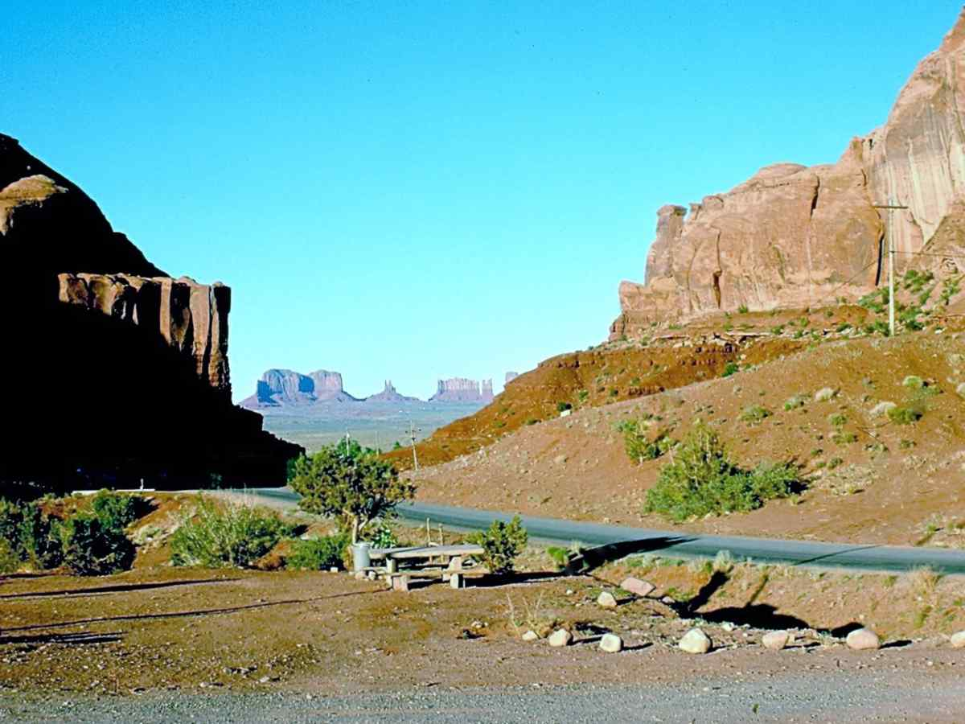
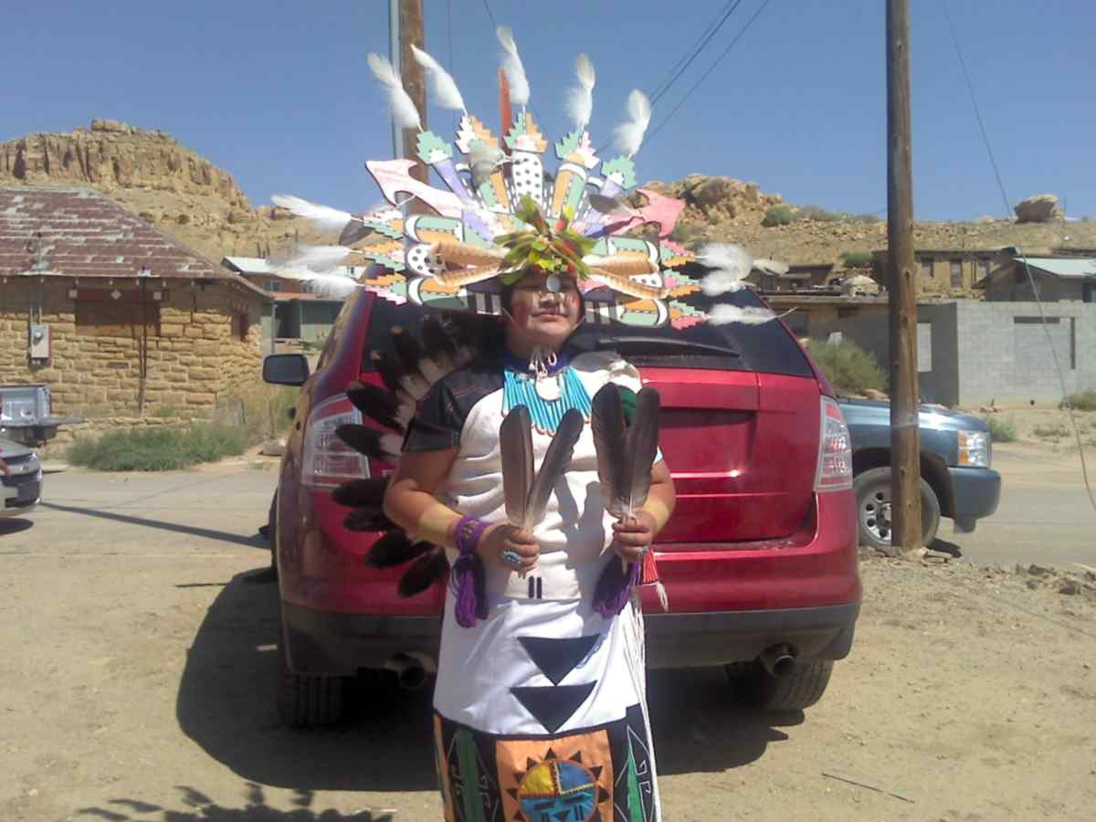
Hopi Indiaanse in Ceremoniële kleding
Poort naar Monument Valley - Utah

Slide 37
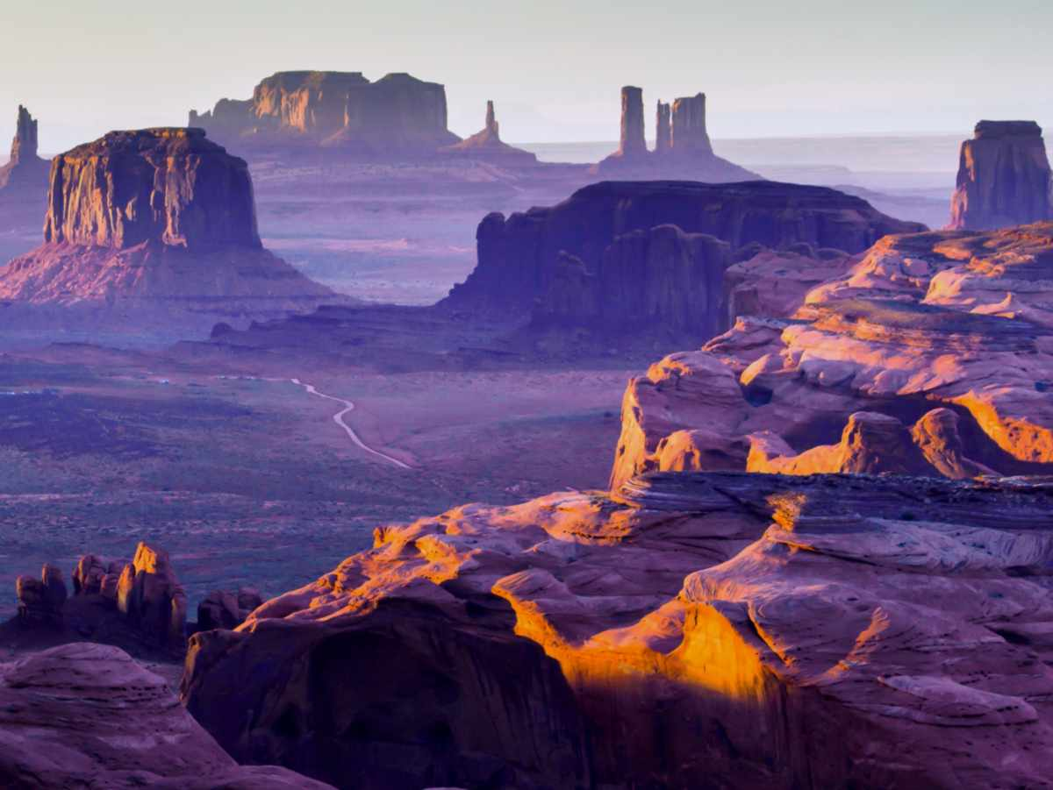
Monument Valley Navajo Tribal Park

Slide 38
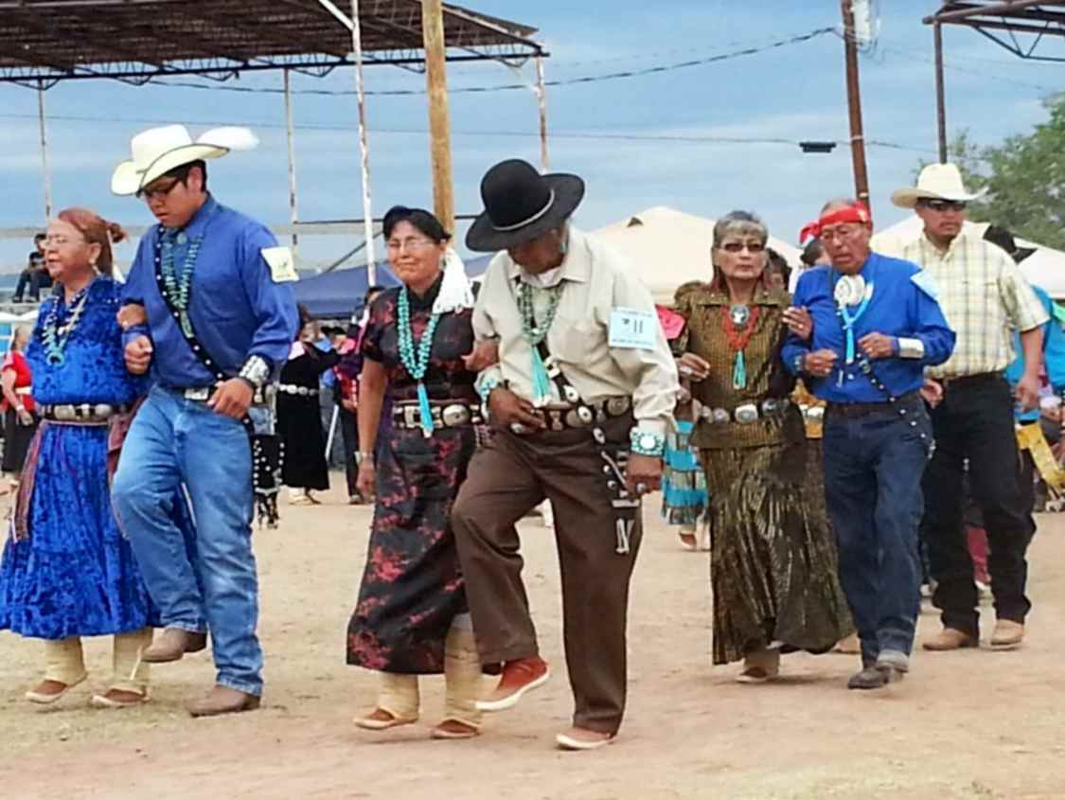
The Navajo Nation Fair

Slide 39
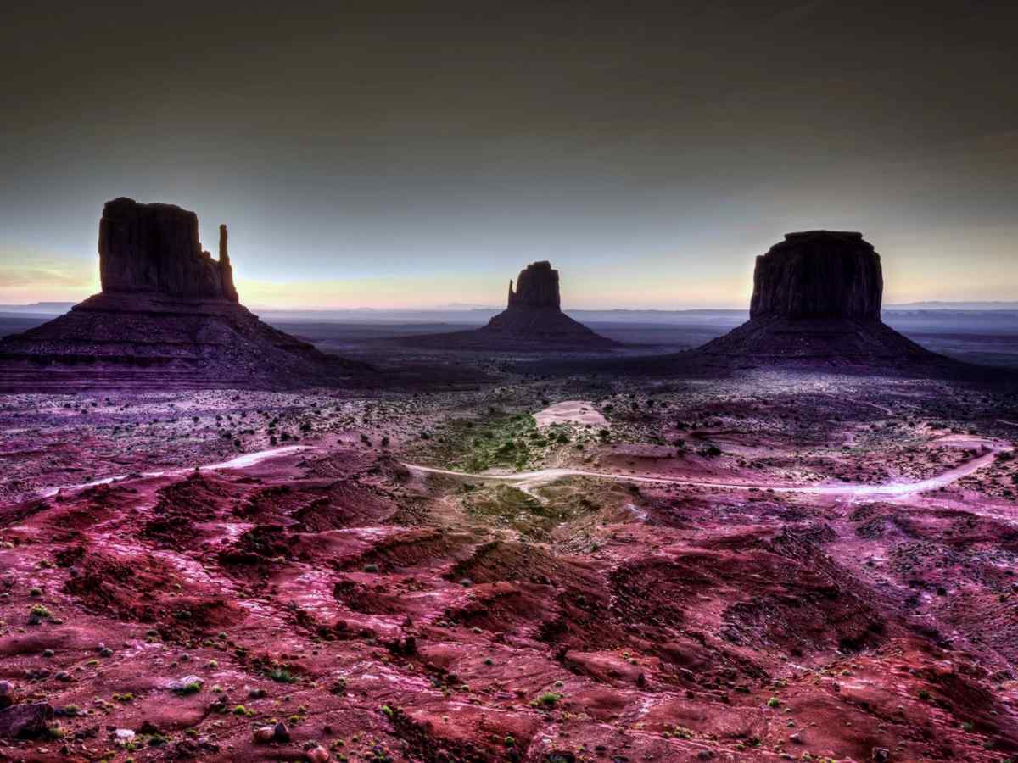
Zonsopkomst,Monument Valley Tribal Park

Slide 40
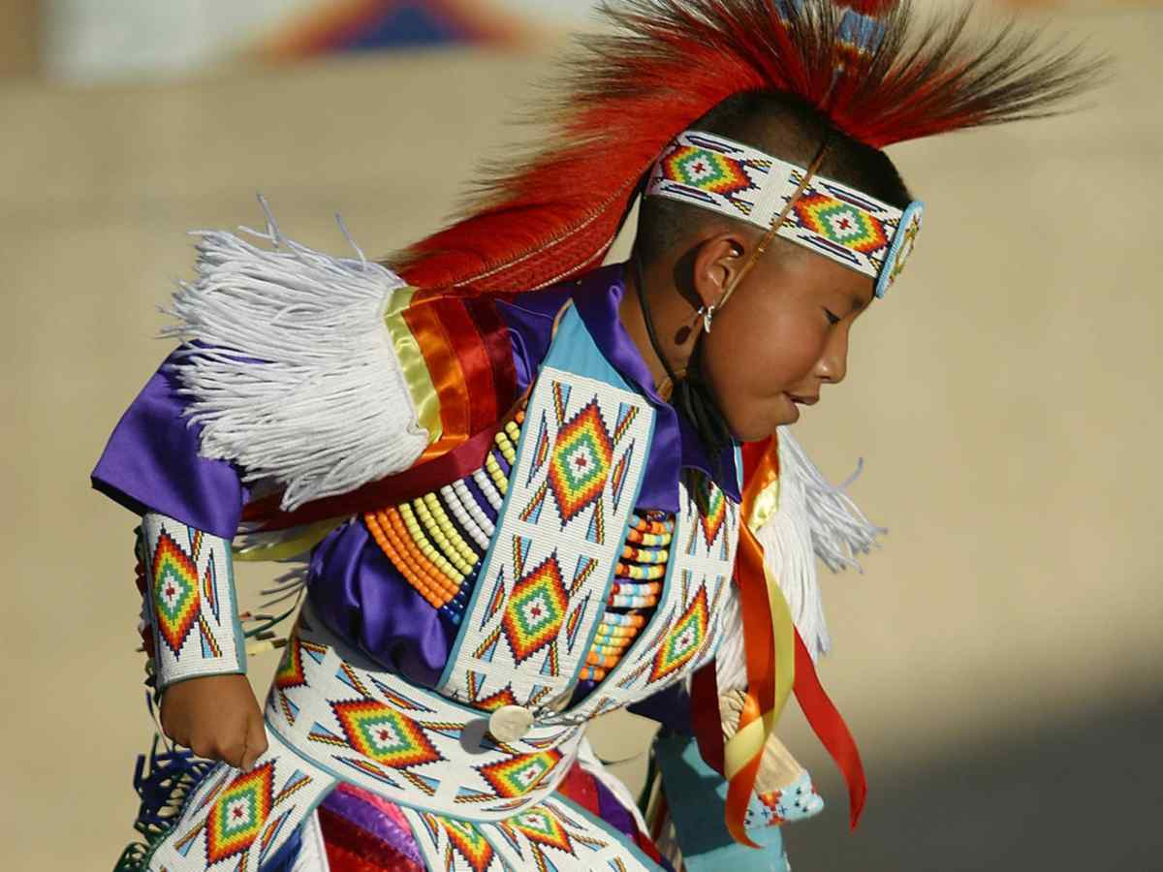


Red Rock Balloon Rally, Gallup
Nation Vlag van de Navajo`s
Navajo in feestdos

Slide 41

Ondergaande zon - Navajo Reservaat
E I N D E

Slide 42







¿Te ha gustado?
Puedes ver más entrando
Aquí
Además puedes recibir powerpoints en tu correo electrónico suscribiéndote aquí:

